Slide 1

РАЗРАБОТКА НА СОФТУЕР ЗА ГЕНЕРИРАНЕ НА СПРАВКИ И ОТЧЕТИ
Дипломант:
Специалност:
фак. №:
Ръководител:
Николай Живков Николов
Киберсигурност
626-201-13
подполк. Драгомир Драгнев
ВВМУ „Никола Йонков Вапцаров“
Notes:
Уважаеми господин председател на Държавната изпитна комисия, уважаеми членове на Държавната изпитна комисия, дами и господа.
Казвам се Николай Живков Николов и днес ще Ви представя дипломната си работа, която се занимава с разработката на софтуер за генериране на справки и отчети. Целта на проекта е да автоматизира създаването на месечни отчети за преподавателският състав от университета. В краен резултат това ще доведе до спестяване на значителен времеви ресурс при изготвяне на различните видове документи.

Slide 2
Анализ
Създаване на ежемесечни отчети
Времеемко
Зависимо от съществуваща информация
Сверяване на седмични програми
Повторно действие
Налично единствено в едноседмичен вид
Notes:
Всеки месец преподавателският състав изготвя отчет на всички проведени занятия през съответният времеви период.
Данните, които биват включени засягат всички нормативни и свръхнормативни лекции, упражнения и изпити.
Изготвянето на тези отчети, обаче, отнема излишно количество време, тъй като данните в него са напълно зависими от налична информация.
Това означава, че това време би могло да бъде спестено ако процесът на изготвяне може да бъде автоматизиран.
Допълнително, тъй като проектът засяга обработката на седмични заявки може да се разреши втори проблем – създаването на удобни и преносими справки за седмичните занятия.
Този проект се занимава с процесът на автоматизация на съответните действия.

Slide 3
Анализ
Възможни технологии за разработка:
Java
C++
Python
Избрана технология:
Python
 | Бързодействие | Удобство на ползване | Скорост на разработка
Python
Java
C++
Notes:
На база на това проектът направени сравнение на възможните методологии за разработка.
Сравнение са три от най-известните програмни езици – Java, C++ & Python. За сравнение са използвани критерии като бързодействие, удобство на писане, скорост на разработка, наличие на лицензи и лично предпочитание. На тяхна база е направен избор да се работи с Питон.

Slide 4
Анализ
Използвани технологии:
Python
Visual Studio Code
GitHub
Използвани модули:
pip
pyinstaller
tkinter
requests
datetime & time
openpyxl
python-docx
bandit & pip-audit
Notes:
Сравнение с другите езици, Python не притежава същото бързодействие, но кодът, който може да бъде написан с него за създаване на MVP(прототип) е в пъти по-малък от нужният при използването на някой от другите езици. Допълнително, тъй като бързодействието не е критична част от разработката на програмата, то не е нужно да се приема с голяма тежест. Въпреки това, при нужда има начини за ускоряване на производителността.
Използвани са Python като език за програмиране, Visual Studio Code като платформа за написването и компилирането на кода, както и GitHub за следене на промени по различните части на проекта. Освен тях са използвани различни модули на python, който се занимават със създаване на графичен интерфейс, работа с файлове от тип .xlsx & .docx, компилация към изпълним код и други

Slide 5
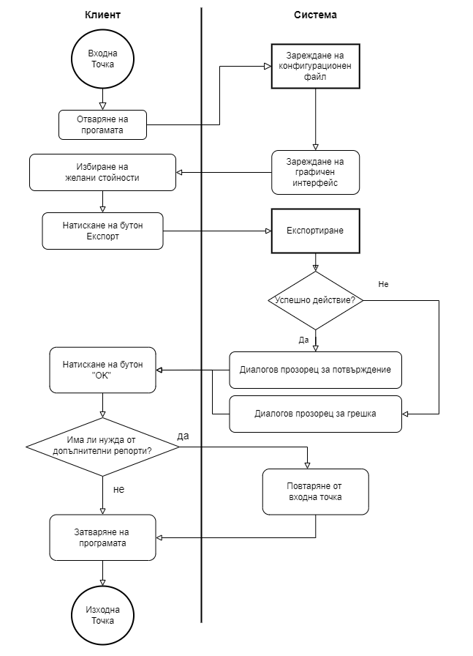
Разработка
Графичен интерфейс
Notes:
Сравнение с другите езици, Python не притежава същото бързодействие, но кодът, който може да бъде написан с него за създаване на MVP(прототип) е в пъти по-малък от нужният при използването на някой от другите езици. Допълнително, тъй като бързодействието не е критична част от разработката на програмата, то не е нужно да се приема с голяма тежест. Въпреки това, при нужда има начини за ускоряване на производителността.
Използвани са Python като език за програмиране, Visual Studio Code като платформа за написването и компилирането на кода, както и GitHub за следене на промени по различните части на проекта. Освен тях са използвани различни модули на python, който се занимават със създаване на графичен интерфейс, работа с файлове от тип .xlsx & .docx, компилация към изпълним код и други

Slide 6
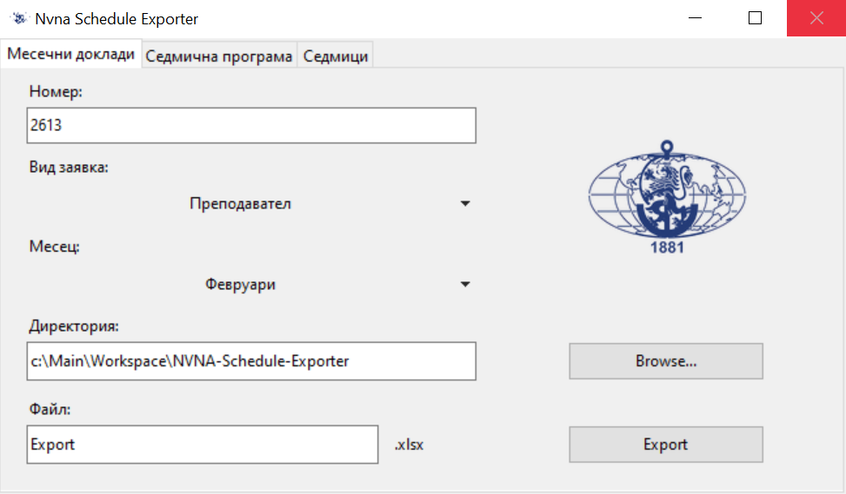
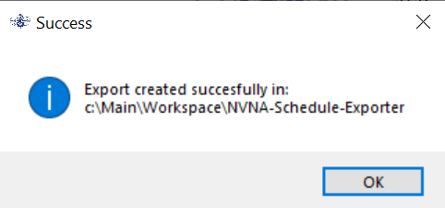
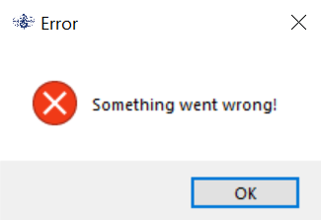
Разработка
Графичен интерфейс – Месечни Отчети
Notes:
Ляво – екран на месечни отчети
Дясно – диалози при успех или провал на действие

Slide 7
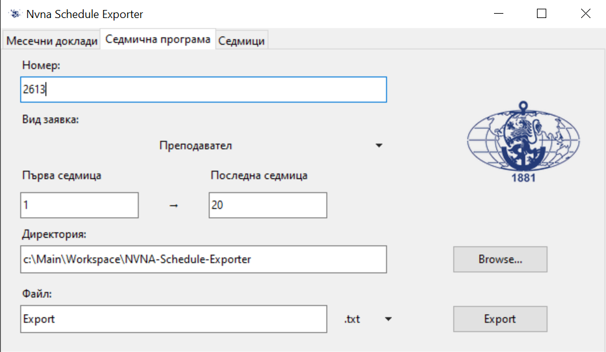
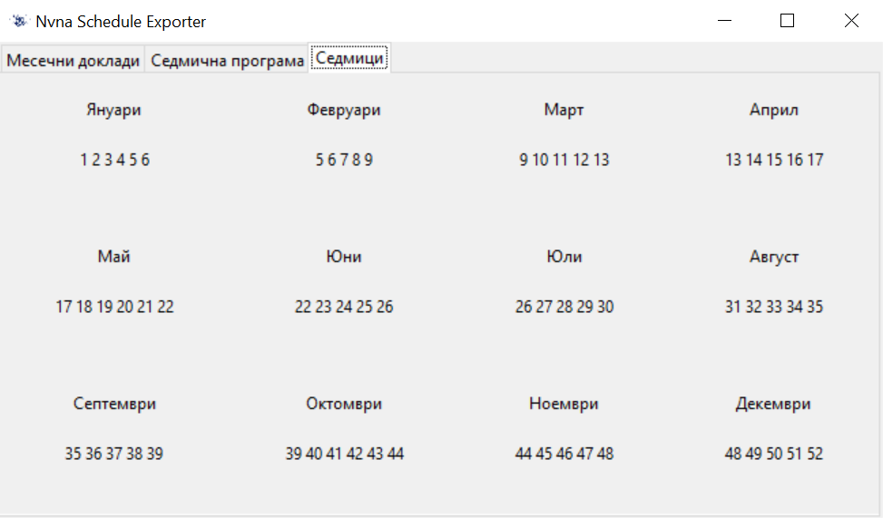
Разработка
Графичен интерфейс – Седмични Справки
Notes:
Ляво – екран на седмични справки
Дясно – екран на седмични индекси
Същите екрани за успех/провал са налични и тук

Slide 8
Разработка
Графичен интерфейс
Notes:
Сравнение с другите езици, Python не притежава същото бързодействие, но кодът, който може да бъде написан с него за създаване на MVP(прототип) е в пъти по-малък от нужният при използването на някой от другите езици. Допълнително, тъй като бързодействието не е критична част от разработката на програмата, то не е нужно да се приема с голяма тежест. Въпреки това, при нужда има начини за ускоряване на производителността.
Използвани са Python като език за програмиране, Visual Studio Code като платформа за написването и компилирането на кода, както и GitHub за следене на промени по различните части на проекта. Освен тях са използвани различни модули на python, който се занимават със създаване на графичен интерфейс, работа с файлове от тип .xlsx & .docx, компилация към изпълним код и други

Slide 9
Разработка
Анализ на уязвимостите:
Теоретичен
Уеб заявки
Изпълними програми
Злоупотреба от трета страна
Практичен
bandit
pip-audit
Налични уязвимости:
Технически - няма
Човешка грешка
Notes:
За да се покрият изискванията на разработката е добавен анализ на уязвимостите към програмата. Неговата цел е да анализира възможностите за налични уязвимости в една стандартна програма, след което да тества за тяхното присъствие в нея. Използвани са два модула – bandit & pip-audit, чиято функция засича проблеми в кодът на програмата. В резултат не са намерени технически уязвимости в написаният код или използваните модули.
Основната възможност за пробив е при неспазване на инструкциите описани в ръководството за използване и сдобиването с програмата от вторичен източник.

Slide 10
Заключение
Резултати:
Създаване на месечни отчети
Частична пълнота
Висока точност
Бързодействие = 2 сек.
Създаване на преносими седмични програми
Анализ на възможните уязвимости
Бъдещо развитие:
Мобилна версия
Уеб версия
Допълнителни формати
Notes:
В резултат на този проект е създадена програма със следните възможности:
Създаване на месечни отчети с частична пълнота, висока точност и бързодействие около 1.32 сек.
Въпреки липсата на пълно попълване на отчета, времето, което се спестява в един месец е значително когато се умножи по броят на преподавателският състав. Също така, при пълно наличие на нужните данни, пълнотата и точността могат да бъдат максимални.
Освен основната си функция, програмата може да създава седмични програми в удобен и преносим вид.
Освен за преподаватели, тук могат да бъдат създавани и програми за студенти и стаи. По този начин всеки член на университета може да държи в себе си удобен файл със седмичните си програми, а по желание същите могат да бъдат разпечатани в стаите.
Последно е направен анализ на възможните уязвимости, като такива не са намерени.
Изследвани са и допълни възможности за разрастване на програмата. Като допълнение може да бъде създадена мобилна или уеб версия за по-висока портативност, както и да се увеличат броят поддържани формати.

Slide 11
Благодаря за вниманието!
Тема:
Разработка на софтуер за генериране на справки и отчети
Представил:
Ръководител:
Николай Живков Николов
подполк. Драгомир Драгнев
Notes:
Въпроси ???

